Slide 1
Konuşma Yazarlığı
İyi bir konuşma yazabilmek için dinleyicinin özelliklerini bilmek büyük bir önem taşımaktadır. Başarılı konuşma metinleri dinleyicinin özelliklerine göre düzenlenmiştir.

Slide 2
Konuşma Yazarlığı
Konuşmalar farklı yöntemlerle gerçekleştirilebilir. Bir konuşma metinli bir şekilde gerçekleştirilebileceği gibi hazırlıksız biçimde de gerçekleştirilebilir.

Slide 3
Konuşma Yazarlığı
Konuşma yazarlığında, gerçekleştirilecek konunun amacının belirlenmesi büyük bir önem taşımaktadır. Amacın, hedef kitleyle uyumlu bir şekilde belirlenmesi gerekmektedir. Aynı zamanda konuşma dili ile yazı dilinin birbirinden farklı olduğu da unutulmamalıdır. Bu nedenle konuşma yazarlığında kısa cümlelerin tercih edilmesi ve metnin çok uzun tutulmaması, konuşmanın dinleyiciler tarafından takip edilebilmesi açısından önemlidir.

Slide 4
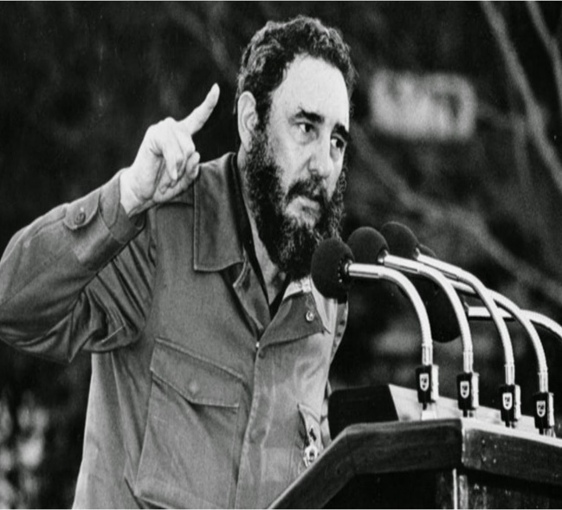
Konuşma Yazarlığı
Yeterli destek sağla
-Ethos: Değerler sistemi
-Pathos: Duygular sistemi
-Logos: Sözler,kanıtlar sistemi

Slide 5
İçeriğinizi henüz incelediğimiz üç sınıfa ayırın: Ethos (güvenilirlik), Logos (kanıt ve veriler) ve Pathos (duygulara hitap). Pathos’unuz diğerlerine göre nasıl? Eğer duygulara hitabınız minimal ise, bu sunumu tekrar yapmadan önce içeriği yeniden düşünseniz iyi olur, daha çok hikâye, anekdot ve kişisel içgörüler eklemek gibi.
Kaynak:
Gallo, Carmine (2015), TED Gibi Konuş, Çev. Figen Bingül, İstanbul: Aganta Kitap.

Slide 6
Hikaye Anlatmak Etkilidir:
Hasson ve meslektaşları, bir konuşmacının prova edilmemiş hikâyeler anlatırken beyin aktivitesini kaydetti. Sonra, hikâyeyi dinleyen kişinin beyin aktivitesini değerlendirdiler ve kavramayı ölçmek için dinleyiciden ayrıntılı bir anket doldurmasını istediler. Araştırmacılar, konuşmacının ve dinleyicinin beyinlerinin “ortak, zamansal olarak eşleşmiş tepki kalıpları sergilediğini” buldular. Basitçe ifade etmek gerekirse, “Dinleyicinin beyin tepkileri konuşmacının beyin tepkilerini aynalıyordu.”
Kaynak:
Gallo, Carmine (2015), TED Gibi Konuş, Çev. Figen Bingül, İstanbul: Aganta Kitap.

Slide 7
Hikaye Anlatmak Etkilidir:
Araştırmacılar, hikâyeler duyduğumuzda beyinlerimizin daha aktif olduğunu keşfetmiştir. Madde işaretleriyle dolu çok sözcüklü bir PowerPoint slaytı, beynin, sözcükleri anlama dönüştürdüğümüz dil işleme merkezini aktive eder. Hikâyeler daha fazlasını yapar, bütün beyni kullanıp dil, duyusal, görsel ve motor alanlarını harekete geçirir.
Kaynak:
Gallo, Carmine (2015), TED Gibi Konuş, Çev. Figen Bingül, İstanbul: Aganta Kitap.

Slide 8
Hikaye Anlatmak Etkilidir:
İyi anlatılmış bir hikâye, liderlere, rekabetin giderek arttığı bugünün pazarında sağlam bir avantaj sağlar. Güçlü bir anlatı, şirketinizin, ürününüzün veya fikrinizin başarıya ulaşacağına; müşterileri, çalışanları, yatırımcıları ve hissedarları ikna edebilir.
Kaynak:
Gallo, Carmine (2015), TED Gibi Konuş, Çev. Figen Bingül, İstanbul: Aganta Kitap.

